Slide 1
Математика 1 класс Тема: Числа от 0 до 5

Slide 2
План:
1. работать над сложением и
вычитанием чисел от 0 до 5;
2. учиться составлять и
решать задачи;
3. учиться работать самостоя-
тельно.

Slide 3
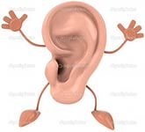
!
+
+

Slide 6
+ 1
0
1
2
3
4
5
- 1

Slide 8
0 4 1 3 5 2

Slide 10
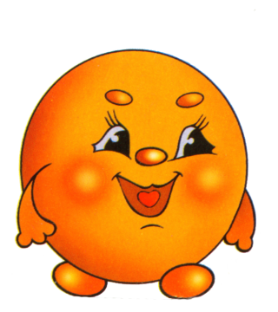

Slide 11
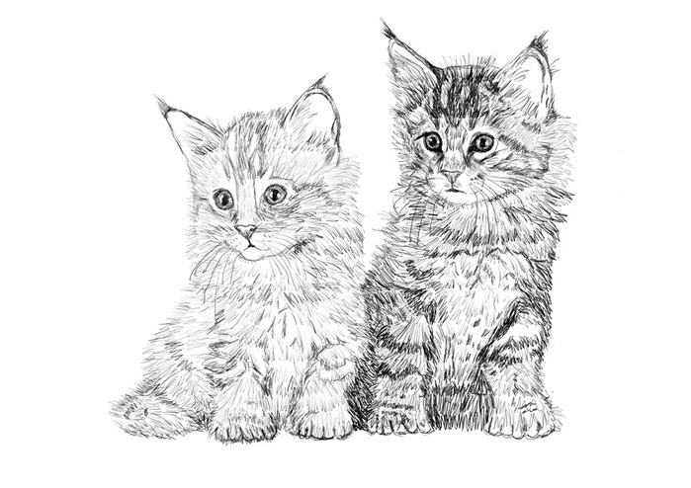
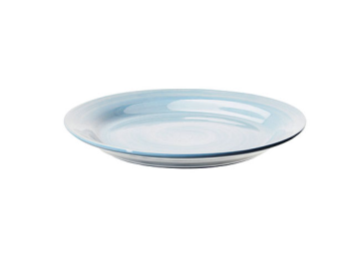
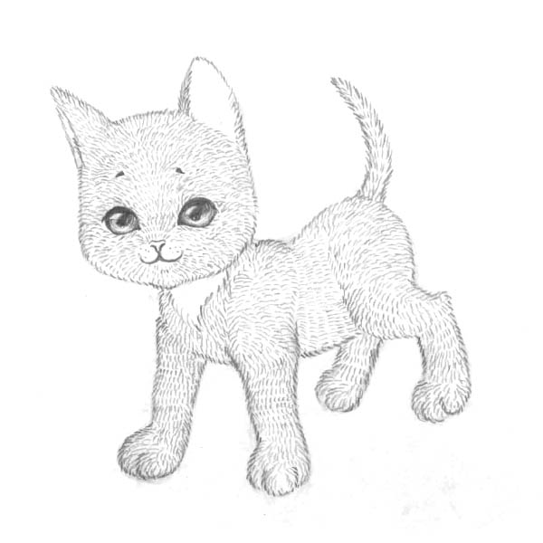

Slide 12
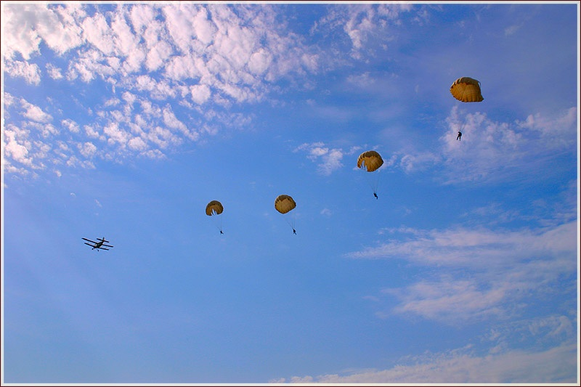

Slide 13
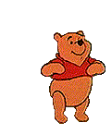
Ф и з м и н у т к а
Дружно встанем,
отдохнём.

Slide 14
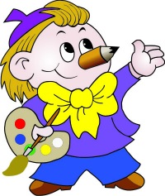

Slide 17
План:
1. работать над сложением и
вычитанием чисел от 0 до 5;
2. учиться составлять и
решать задачи;
3. учиться работать самостоя-
тельно.

Slide 18
Спасибо за урок!

